Slide 1
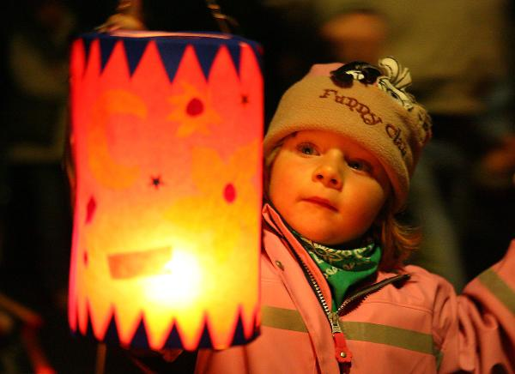
Sankt Martin
Laternenumzug
Автор: Соловьянова Татьяна Анатольевна,
учитель немецкого языка МБОУ «СОШ №6» г. Новомосковска, Тульская область

Slide 2
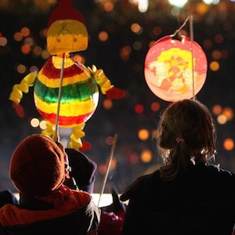
Ноябрь, на улице рано темнеет, становится уже мокро и холодно, снег в Германии выпадет еще не скоро, и до Рождества еще далеко — как же кстати придуман немецкий Laternenumzug (в свободном переводе - «Шествие с фонариками»)

Slide 3
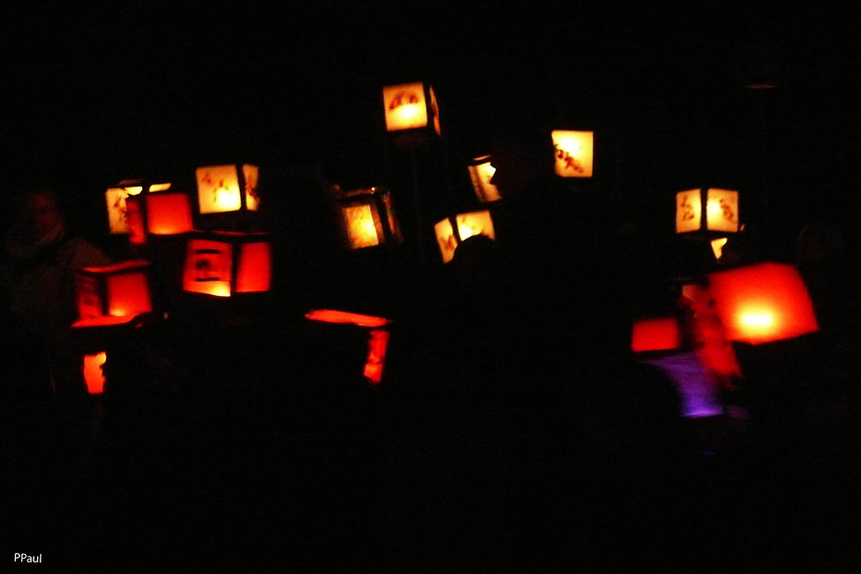
А в городе Нюрнберге этот один из самых ярких, красивых и очень любимых детьми праздников - день святого Мартина отмечается во второй четверг декабря

Slide 4
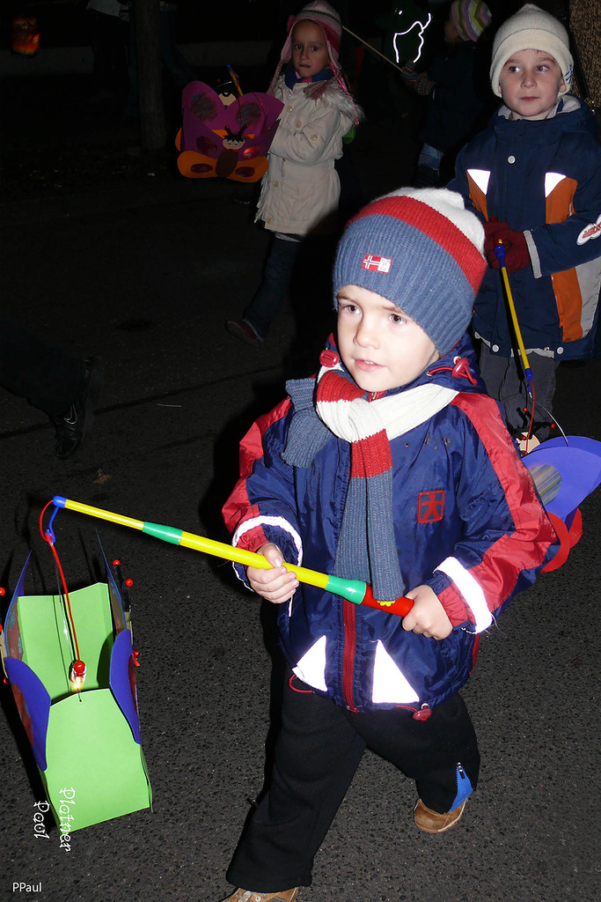
Подготовка начинается за несколько дней до праздника - дети в детских садах и младших классах школы своими руками изготавливают фонарики из бумаги, куда вставляются свечи. Для безопасности для дошколят вместо свечей предусмотрены электролампочки.

Slide 5
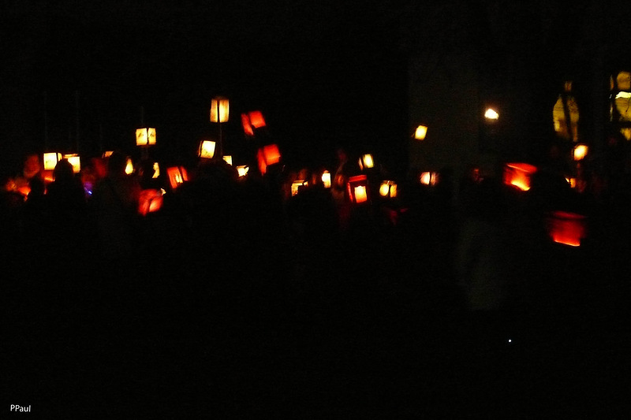
Вечером в день праздника дети вместе с родителями собираются возле садика и отправляются колонной по заранее определенному маршруту. Обычно расстояние невелико: 30-40 минут пути, но весь смысл в том, как это происходит. Маршрут из года в год один и тот же, и местные жители, которые живут на этих улицах, с наступлением темноты зажигают в окнах домов свечи и фонарики на улице. Процессия выглядит впечатляюще - полиция перекрывает движение, взрослые несут факелы, дети бумажные фонарики с зажженными свечами.

Slide 6
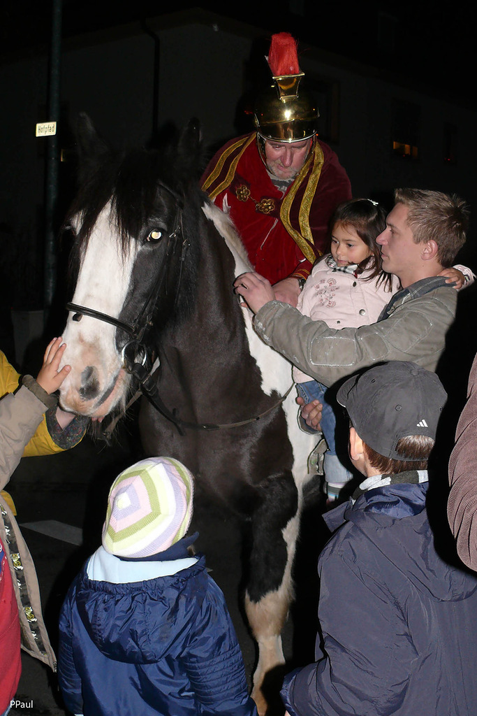
Шествие возглавляет "сам" св. Мартин на лошади, следом идет оркестр, который играет специальные по этому случаю песни. Обычно в таких походах участвуют до нескольких сотен человек, и по городу растягивается такая светящая змея из сотен фонариков и факелов. Несмотря на вечерний морозец, в процессии участвуют не только дошколята и школьники, они сопровождаются младшими детьми в колясках, естественно, с родителями, бабушками и дедушками - это один из немногих праздников, который объединяет все поколения семьи.

Slide 7
Кто же такой святой Мартин?
Он жил на территории современной Франции (поэтому его также любят французы) в IV веке. В молодости Мартин был римским солдатом. Легенда о нем рассказывает;
"Была осень: в поле свистел, завывал резкий холодный ветер. Он пронизывал насквозь. Солдаты мечтали о тёплом очаге и ускорили шаг. Вот они уже вошли в городские ворота. Воины не заметили сидевшего у городских ворот старого полуобнажённого человека. От холода и голода он стучал зубами и дрожащим голосом просил о маленькой милостыне. Но солдаты проходили мимо него твёрдыми, быстрыми шагами. Они не удостоили нищего даже взглядом. Мартин, возглавлявший свой легион, сидел на коне в богато украшенной длинной красной накидке. Когда он увидел мерзнущего и голодного нищего, просящего милостыню, то, к удивлению солдат, он остановил легион и достал меч. Солдаты не поняли в чем же дело. Что он собирается делать? Почему он достал меч? Ведь перед ним сидит беспомощный человек, нищий. А Мартин спокойно взялся левой рукой за свою красную накидку и острым мечом отрезал её половину, затем быстрым движением бросил кусок накидки в руки нищего. После этого он достал из сумки хлеб и отдал его нищему. Старик хотел поблагодарить Мартина, но тот уже въезжал в город Амис".

Slide 8
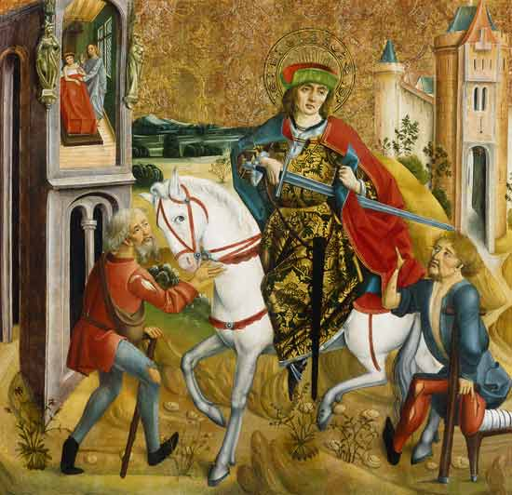
На следующую ночь Мартину приснился сон — перед ним явился Иисус Христос, завернутый в половину плаща. Христос сказал Мартину: «Ты сделал добро для брата моего, значит, сделал добро для меня». Мартин оставил военную службу и стал проповедником, а позже — епископом Туры. За свою доброту и попечение о бедных святой Мартин назван Милостивым.
Святого Мартина знают все немецкие дети. В детском саду им рассказывают, что нужно делиться, как делился со всеми святой Мартин.

Slide 9
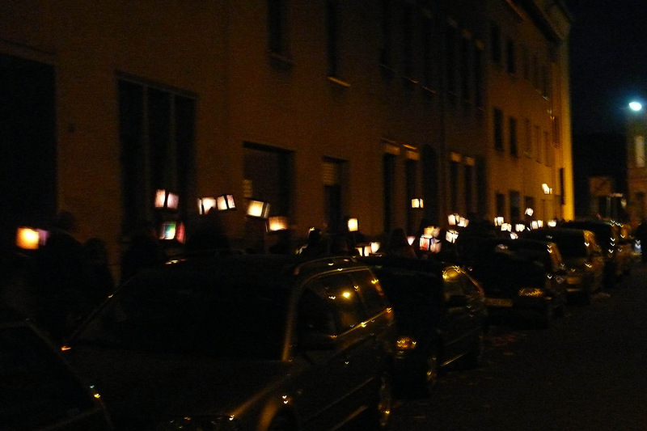
Почему же праздник этого святого связан с фонариками?
По легенде, именно таким образом односельчане святого Мартина искали его в свое время с фонарями и факелами для того, чтобы воздать ему должное за его доброту. Он из скромности спрятался в гусятнике. Горожане разыскивали его, с фонарями бегая по улицам города. Шумные птицы выдали Мартина гоготаньем. А жареный гусь стал традиционным угощением в День святого Мартина.

Slide 10
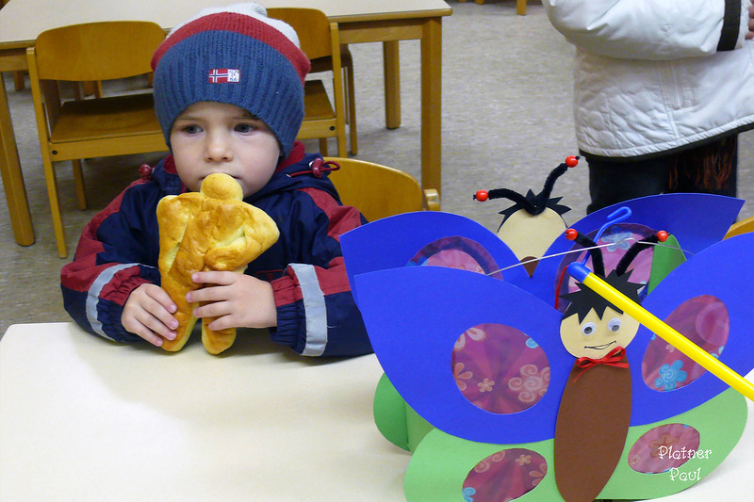
Для детей праздник продолжается - можно погреться у костра и попить в прохладный вечер горячего какао.

Slide 11
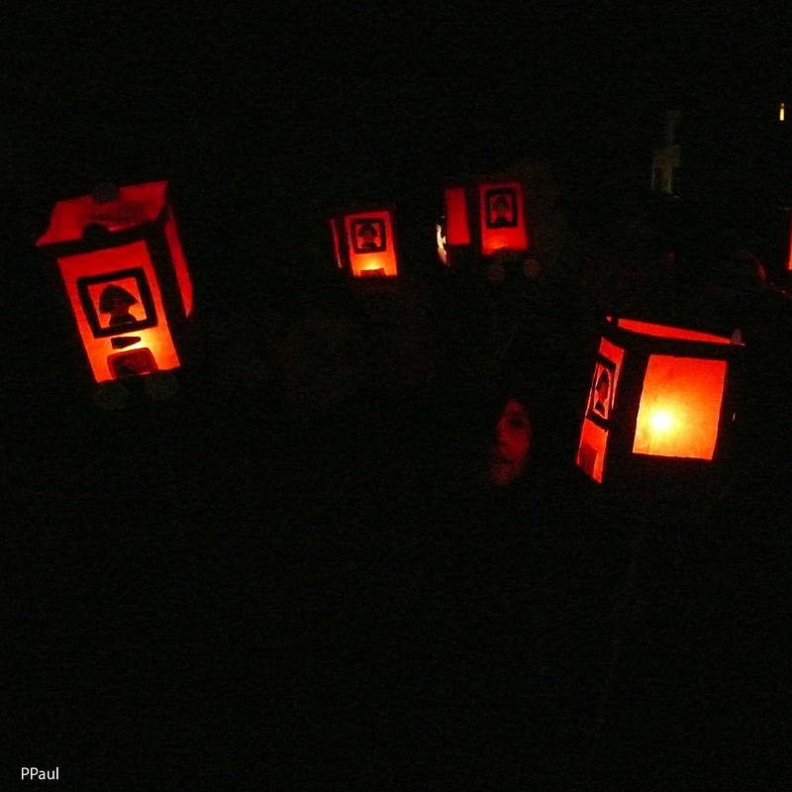
Частичкой вот такого костра хочу поделиться с вами, чтоб он согрел и ваши души.

